Slide 1
Tạo bản sao
(Replication)
Hệ quản trị Cở sở dữ liệu
Lê Hồng Hải, hailh@vnu.edu.vn
Bộ môn CHTTT, ĐH Công nghệ
Notes:
Nguyên lý Hệ điều hành

Slide 2
Bản sao CSDL
Các cập nhật tới một CSDL sẽ được tự động sao chép tới các bản sao (replicas) khác
Các cập nhật tới bản chủ (master)
Các truy vấn đọc dữ liệu có thể được gán cho CSDL chủ hoặc các CSDL tớ (slaves)

Slide 3
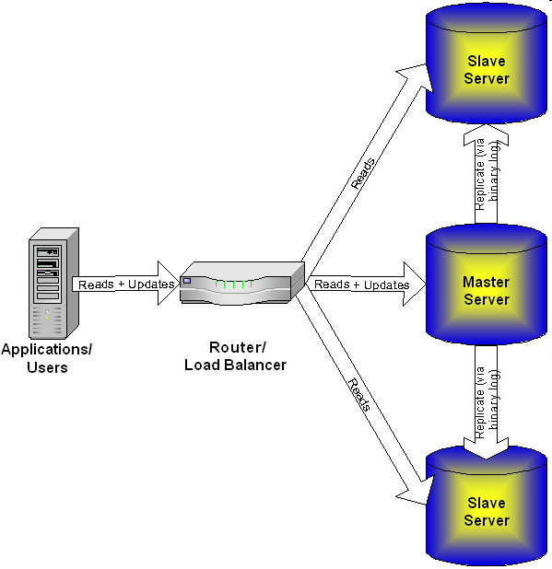
Hình minh họa

Slide 4
Ưu điểm của Tạo bản sao
Tính sẵn sàng (availablity): Các bản sao có thể sử dụng như "hot" backup, nếu CSDL chủ không sẵn sàng, các bản sao có thể đảm nhiệm như là bên chủ cho đến khi lỗi được xử lý
Sao lưu: Replicas có thể sử như bản sao lưu, có thể được sư dụng để thực hiện các sao lưu dài mà không cần khóa bản chính (master)
Cân bằng tải (Load Balancing): Các truy vấn đọc có thể phân tán tới các bản sao khác nhau
Tăng thời gian đáp ứng: Các bản sao có thể ở gần người dùng, dẫn đến tăng thời gian đáp ứng

Slide 5
Tạo bản sao
Tạo bản sao là công nghệ tương đối mới vẫn đang trong quá trình tiến triển. Đảm bảo ràng đề cập tới tài liệu của phiên bản mới

Slide 6
Mô hình tạo bản sao của MySQL
Trong MySQL, quá trình tạo bản sao là quá trình một chiều, không đồng bộ (one-way, asynchronous)
CSDL chủ sẽ lưu tất cả các cập nhật trong file log nhị phân. Các cập nhật trong file log sau đó được sử dụng để đồng bộ CSDL trên server tớ
Các server tớ kết nối tới server chủ để đọc file log và cập nhật các thay đổi

Slide 7
Semisynchronous Replication
MySQL replication by default is asynchronous. The master writes events to its binary log but does not know whether or when a slave has retrieved and processed them

Slide 8
Semisynchronous Replication
While the master is blocking (waiting for acknowledgment from a slave), it does not return to the session that performed the transaction
When the block ends, the master returns to the session, which then can proceed to execute other statements. At this point, the transaction has committed on the master side, and receipt of its events has been acknowledged by at least one slave.

Slide 9
Các bước thiết lập cở bản trong quá trình tạo bản sao (1)
Bật chế độ binary logging trên CSDL chủ
Tạo một bản sao của CSDL chủ
Bắt đầu một binary log ngay sau khi sao lưu
Thiết lập một tài khoản người dùng trên CSDL chủ gán quyền replication cho CSDL tớ (cho phép server tớ có thể truy cập tới server chủ để nhận dữ liệu cập nhật)

Slide 10
Các bước thiết lập cở bản trong quá trình tạo bản sao (2)
Gán một số duy nhất làm định danh cho các server tham gia quá trình tạo bản sao (server-id)
Khóa tất cả cập nhật tới server chủ
Nạp các bản sao lưu của CSDL chủ vào CSDL tớ
Áp các Cập nhật từ log nhị phân vào CSDL tớ để đồng bộ với CSDL chủ
Chạy cả hai bên chủ và tớ

Slide 11
Các file hỗ trợ trên Server tớ
Khi thực thi, server tớ duy trì một tập các file hỗ trợ quá trình tạo bản sao. MySQL tự động tạo các file trên server tớ
<host>-relay-bin.<extension>: chứa các câu lệnh được sử dụng để đồng bộ CSDL tớ với CSDL trong server chủ. Các file relay log nhận dữ liệu từ file nhị phân trên server chủ
master.info: Chứa thông tin kết nối như: tên server chủ, tài khoản người dùng, mật khẩu. Thông tin về file nhị phân cuối cùng truy cập trên server chủ và vị trí trong file
relay-log.info: chứa thông tin về về các file relay log và vị trí cuối cùng trong các file đó mà CSDL sao được nhật

Slide 12
File hỗ trợ trên Server tớ
MySQL xóa file relay log (<host>-relay-bin.<prefix number>) sau khi các lệnh trong file được thi hành và CSDL sao được cập nhật
Nếu sao lưu một server tớ, nên sao lưu các file relay log files, master.info file, và relay- log.info file để có thể phục hồi server tớ nếu cần thiết

Slide 13
Chi tiết cài đặt triển khai

Slide 14
Thiết lập Replication User (bên master)
Để cho phép server chủ sao dữ liệu tới server tớ, cần thiết lập tài khoản người sử dụng trên server chủ. Server tớ sau đó sử dụng tài khoản đó để thiết lập kết nối tới server chủ:
GRANT REPLICATION SLAVE ON *.* TO '<slave account>'@'<slave host>' IDENTIFIED BY '<password>';
Quyền REPLICATION SLAVE tại mức toàn cục cho phép tất cả các thay đổi tới một CSDL sẽ được sao chép sang CSDL tại máy tớ

Slide 15
Thiết lập định danh
Gán một số duy nhất làm định danh cho các server tham gia quá trình tạo bản sao
  Tùy chọn: server-id
Các định danh cần là duy nhất. Nghĩa là mỗi ID cần khác với các ID được sử dụng bởi master và các slave khác

Slide 16
Sao lưu dữ liệu
Có hai cách để lấy dữ liệu từ các bảng có sẵn bên master sang slave:
  Tạo CSDL dump
  Sử dụng lệnh LOAD DATA FROM MASTER;

Slide 17
Thông tin file log
SHOW MASTER STATUS để lấy tên file log và vị trí trong file log
+---------------+----------+--------------+------------------+
| File | Position | Binlog_do_db | Binlog_ignore_db |
+---------------+----------+--------------+------------------+
| mysql-bin.006 | 183 | exampledb | |
+---------------+----------+--------------+------------------+
1 row in set (0.00 sec)

Slide 18
Cấu hình bên Slave
Nếu có CSDL dump bên master, nhập CSDL dump vào bên slave
Nếu không sử dụng CSDL dump, sử dụng lệnh LOAD DATA FROM MASTER để nhập dữ liệu từ bên master
Sau khi nhập sử dụng lệnh
  SLAVE STOP;

Slide 19
Cấu hình bên Slave
Trong câu lệnh tiếp theo, thay giá trị cấu hình thích hợp tới master. Ví dụ:
  CHANGE MASTER TO MASTER_HOST='192.168.0.100', MASTER_USER='slave_user', MASTER_PASSWORD='<some_password>', MASTER_LOG_FILE='mysql-bin.006', MASTER_LOG_POS=183;

Slide 20
Cấu hình bên Slave
Khởi động slave
  START SLAVE;
  quit;
Kiểm tra bất cứ khi thay đổi CSDL bên master, tất cả các thay đổi sẽ được sao sang CSDL tớ

Slide 21
Trạng thái slave
SHOW SLAVE STATUS

Slide 22
Cách các server đánh giá các luật lọc sao chép (Replication Filtering Rules)
Bên phía master, có thể điều khiển CSDL sẽ log các thay đổi bằng cách sử dụng tùy chọn --binlog-do-db và --binlog-ignore-db
Sử dụng lọc bên phía slave để điều khiển sử kiện nào sẽ thi hành trên slave
  Các tùy chọn mức CSDL --replicate-do-db, --replicate-ignore-db

Slide 23
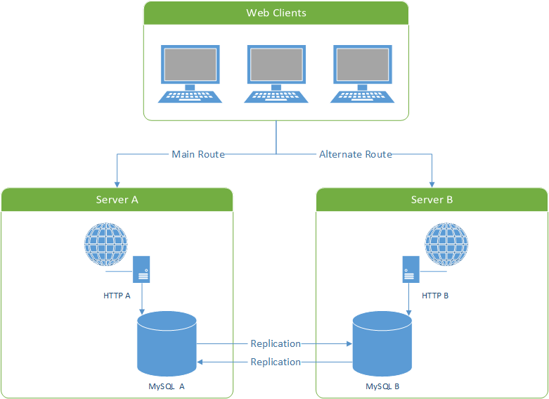
MySQL Master-Master Replication

Slide 24
Mysqldump
--flush-logs is safe to do anytime
It will rotate the replication logs; replication knows how to move on to the next log

Slide 25
Tài liệu tham khảo
http://www.mysql.com
http://dev.mysql.com/doc/refman/5.7/en/replication.html
Notes:
Nguyên lý Hệ điều hành

